Slide 1
月面基地建設

Slide 2
月面の環境
 | 地上 | 月面 | 補足
地表面 | 水，土，動植物，人工物 | レゴリス（月の砂），礫，クレーター | レゴリスは細かく砕かれた 柔らかい数cm～数十ｍの堆積層
重力 | 1 G (9.8 m/s2) | 0.167 G (1.6 m/s2) | 重力が地上の1/6 （軽い，抑えが効きにくい）
大気圧 | 10⁵ Pa | 10⁻⁸ Pa | 高真空 （居住空間は陽圧）
温度 | -90 ～ 90 ℃ | -170 ～ +110 ℃ (赤道付近) -238（永久影） ～ -50 ℃ (極域) | 温度差が激しい
日陰周期 | 1 日 | 29.5 日 | -170℃以下の極寒の夜が14日間続く
放射線 | 0.39 mSv/yr | ～ 500 mSv/yr （～1,400mSv/yrとの報告も） | 月面では1年もかからず 職業人年間限度50mSvを超える
隕石 | 多くは大気で燃え尽きる | 小さな隕石まで月面を直撃する | 大気がないので燃え尽きず月面まで到達する
磁場 | 双極性 （北極と南極がある） | 非双極性 （局所的に磁気異常） | コンパスは機能しない宇宙放射線を防げない
地震動 | マグニチュード < 10 | マグニチュード < 4 継続時間が長い ( 一部は 30 分以上かけて減衰) | 震度，頻度は高くないが 隕石が近くに当たれば 大きな地震発生の可能性アリ

Slide 3
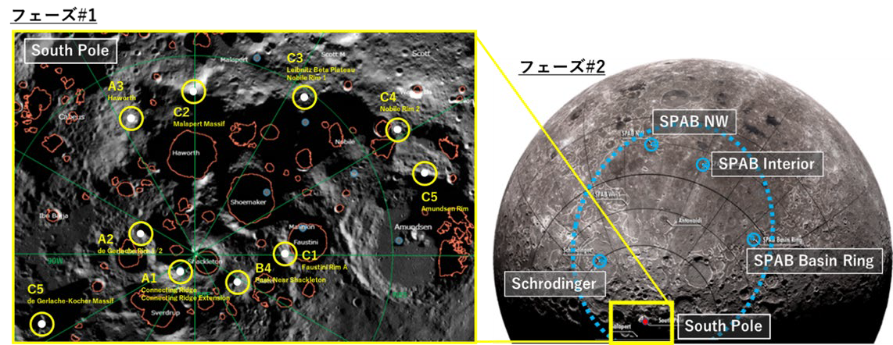
月の南極を拠点にする＠水の確保
月面環境

Slide 4
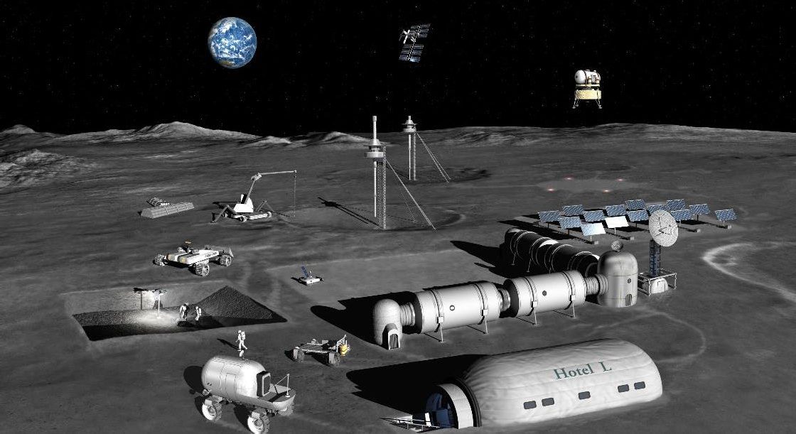
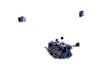
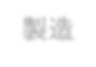


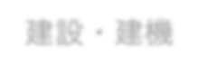

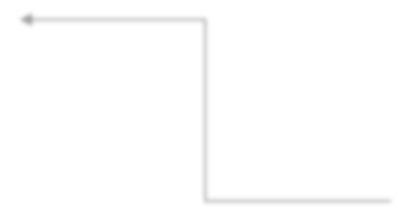
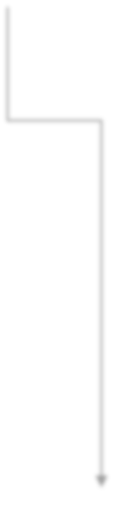




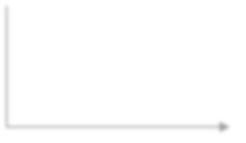

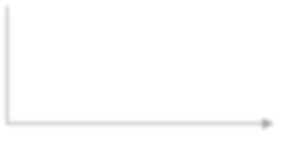

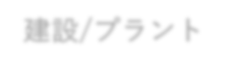







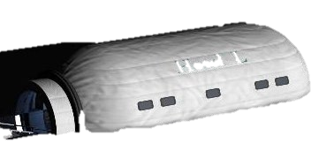
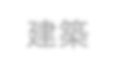






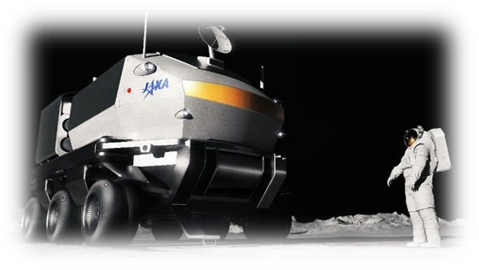

月周辺小型衛星インフラ構築
ゲートウェイ
製造
月面への物資補給
建設・建機
月面探査（無人）ローバ
月面離着陸船
月面多目的建設機械
通信
エネルギー
月面発電施設
建設/プラント
月面資源利用プラント
アパレル
医療・健康
建築
IT/観光/エンタメ
船外活動技術（宇宙服）
農林・食品
自動車業界
©TOYOTA
月面居住施設
有人与圧ローバ―

Slide 5
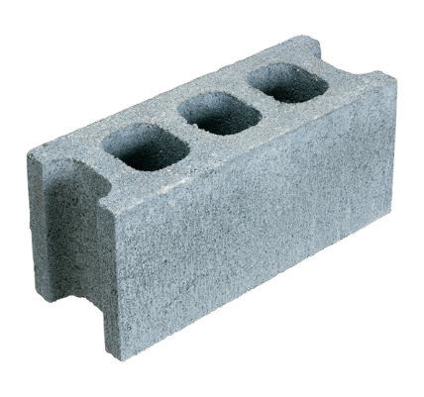
月への運送費
地球から月までの運搬コスト：約１億円／kg
コンクリートブロック
（10 × 19 × 39 cm）
１個：10.3 kg = 約10 億円
JAXA宇宙探査イノベーションハブHP, 地産・地消型探査技術資料より

Slide 6

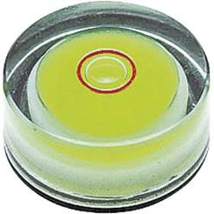

真空での構築作業
月面で作業をする際の周囲は真空．真空中で使えるもの使えないものがある．
使えるモノ 条件付きで使えるモノ 使えないモノ
火器
酸素がないので
酸化剤を持っていく
コンクリート
与圧室内で水中養生後なら真空でも利用可
水
蒸発してしまう
油圧重機
外気と取り込めない
電磁波
光，レーザー，無線
金属製工具
ドライバー，カッター
ガラス
宇宙用以外の接着剤
液体が蒸発してしまう
電動工具，電動重機
潤滑油を使わないもの
（固体潤滑）
音（声，警報）
マイクとスピーカを利用
（空気がなく音が 直接伝わらない）
Q．水準器はそのまま使える？？
使えないモノ番外編
内部：1気圧
液体
外部：真空
極端な温度差
GPSなどの測位情報
測位衛星が飛んでいない
コンパス
磁場が場所によって違う
使用可能な条件は？
月面向けに改良するには？

Slide 7
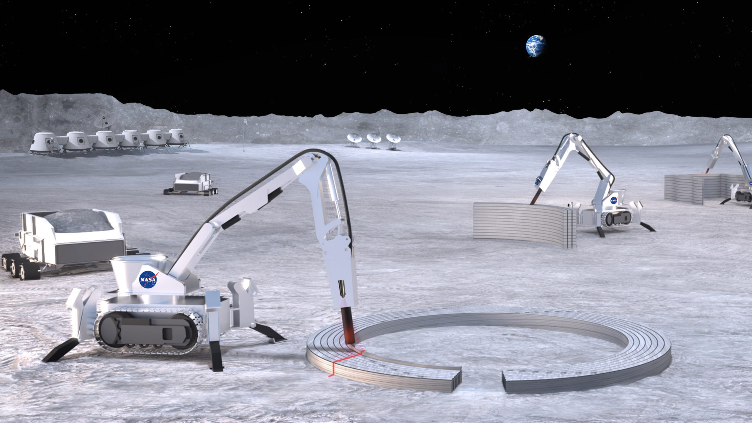
月面での建設＠３Dプリンタによる積層造形

Slide 8
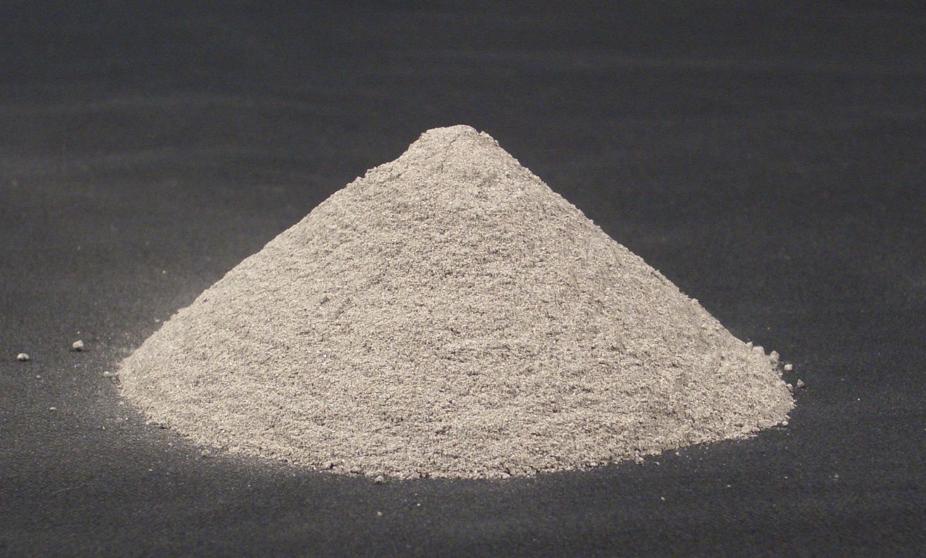
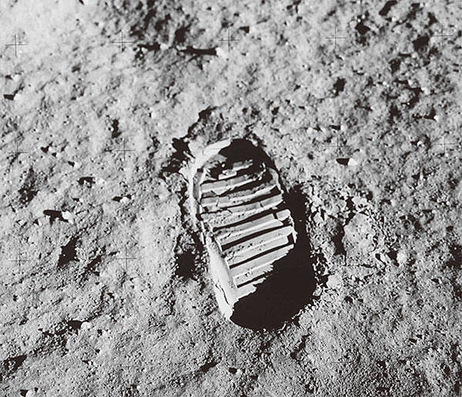
●月の砂（レゴリス）を3Dプリンタで固めて積層造形することで、月面基地を建設することができる。
●月面にある「レゴリス」には、酸化物が含有されており、電気分解して「酸素」を取り出すことができる。
●レゴリスは、クリーンな核融合反応を引き出せる「ヘリウム3」が含まれている。

Slide 9
レゴリス
レゴリスは、酸素を含む（呼吸用酸素やロケット燃料になる）
レゴリスは、建築材料になる。3Dプリンタで焼結積層する。
レゴリスは、ヘリウム3を含む。地球上では希少な元素（同位体）。綺麗な核融合の燃料となる。

Slide 10
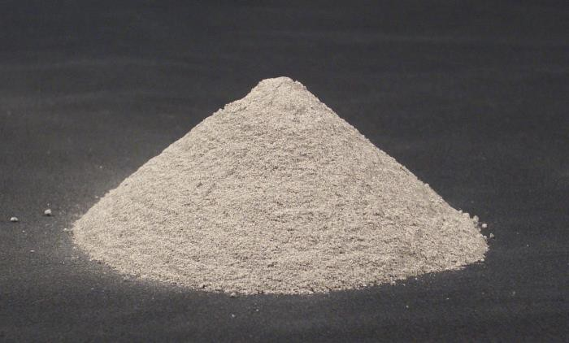


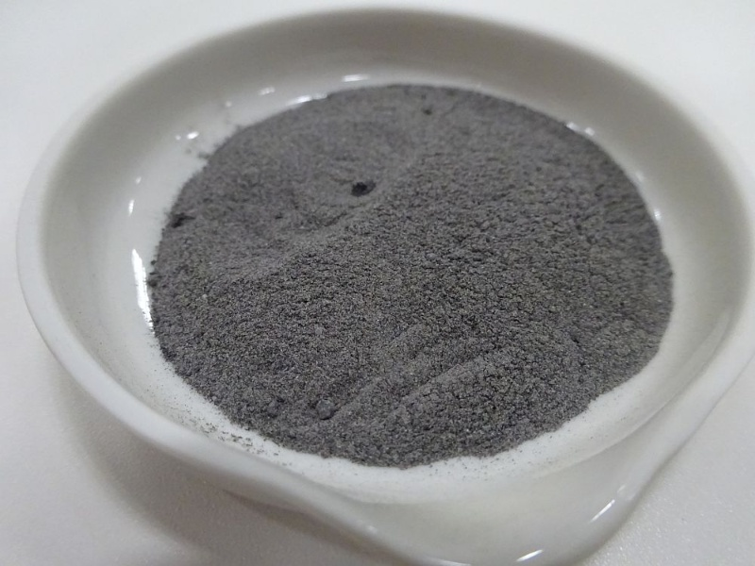
擬似「月の砂」の組成
高地
海
※FJS-1データは当時のロット
#1
#1
#2
#1
#1
#2
 | Apollo-16 | NU-LHT-1M (NASA) | Kohyama (清水) | Apollo- 12 | JSC-1A (NASA) | FJS-1※ (清水) | Oshima (清水)
SiO2 | 45 | 46.6 | 47.49 | 46.3 | 46.8 | 49.14 | 44.4
TiO2 | 0.54 | 0.115 | 0.14 | 3 | 2.44 | 1.91 | 5.54
Al2O3 | 27.3 | 21.55 | 22.59 | 12.9 | 13.9 | 16.23 | 12.6
FeO | 5.1 | *5.08 | *8.53 | 15.1 | *12.1 | *13.07 | *16.1
MnO | 0.3 | 0.09 | 0.17 | 0.22 | 0.21 | 0.19 | 0.36
MgO | 5.7 | 9.5 | 10.24 | 9.3 | 5.6 | 3.84 | 7
CaO | 15.7 | 12.6 | 8.02 | 10.7 | 10.5 | 9.13 | 9.7
Na2O | 0.46 | 0.965 | 1.65 | 0.54 | 3.89 | 2.75 | 2.09
*シミュラントはFeOとFe2O3を合算した値
#1: NASA MSFC計測
#2: 清水建設計測

Slide 11
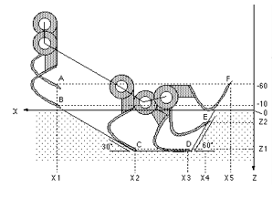
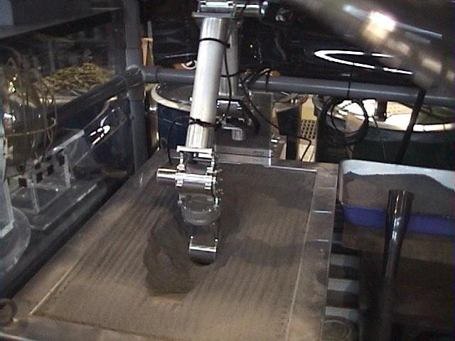
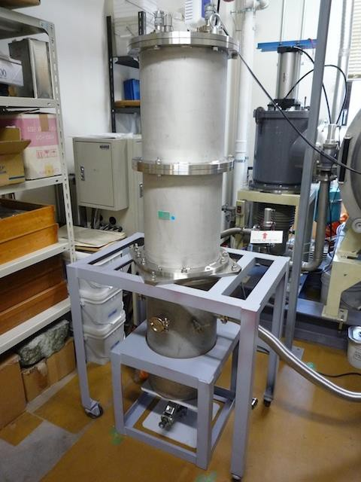
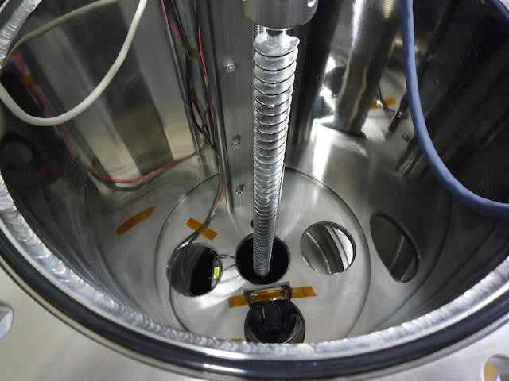
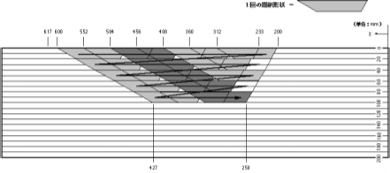
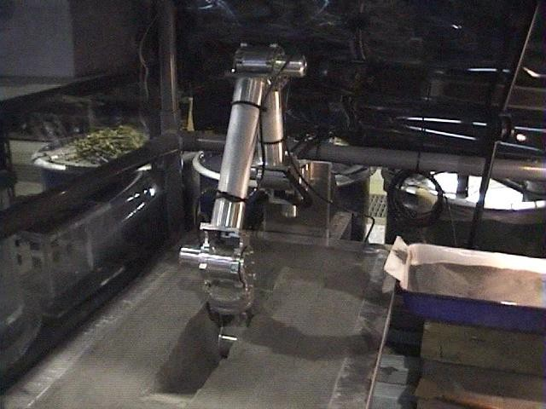
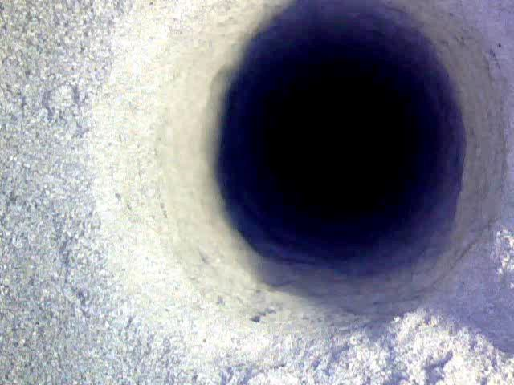
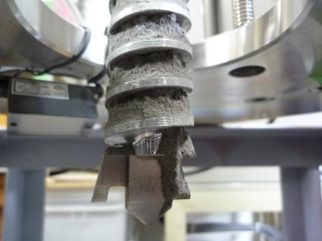
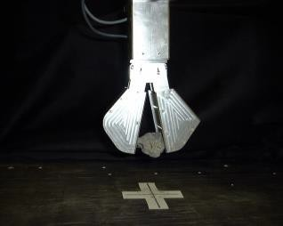
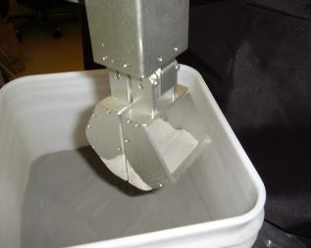
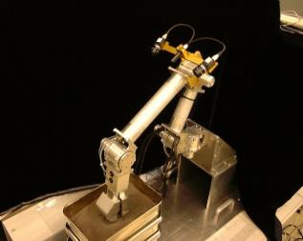
月面掘削
掘削・資源採集
バックホウ
ドリル
Bulk density 1.7
Bulk density 2.0
チャンバ内部とドリル
真空チャンバ
掘削計画
ドリル先端
レゴリスの密度により掘削構の形状が変わる
ロボット側が受ける反力も変わる
掘削孔内部の様子
レゴリス密度が上がると排土・排熱がより困難に
（流動化や冷却のための水が使えないため）

Slide 12
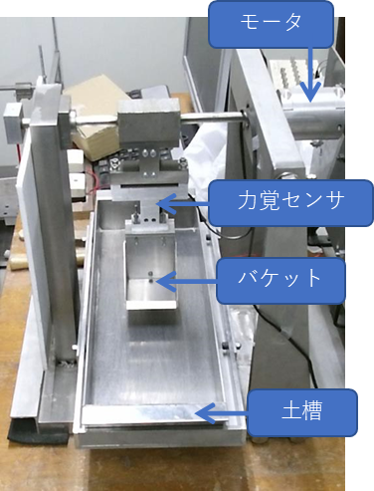
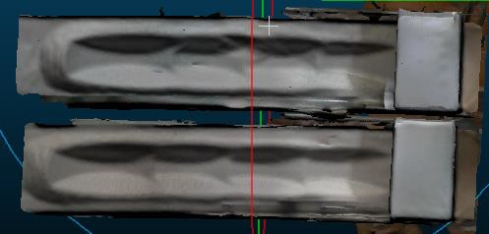
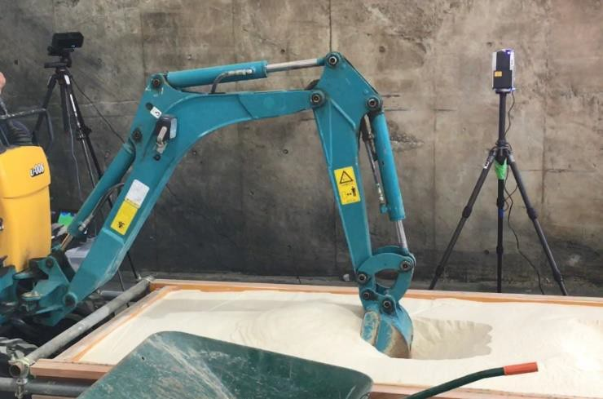
月面での無人施工
効率的なバケット掘削のための地盤情報取得技術
（2017年 JAXA宇宙探査イノベーションハブ成果，JAXA-東北大学-清水建設）
【目的】
月や火星あるいは地上の無人化施工において効率的な掘削を行うために，地盤の変化を把握し，適切な掘削手順をリアルタイムに決定する技術を開発する．
Coded Light 方式で取得した
掘削形状（４回掘削）
模型バックホウによる掘削実験
ミニバックホウによる
掘削実験

Slide 13
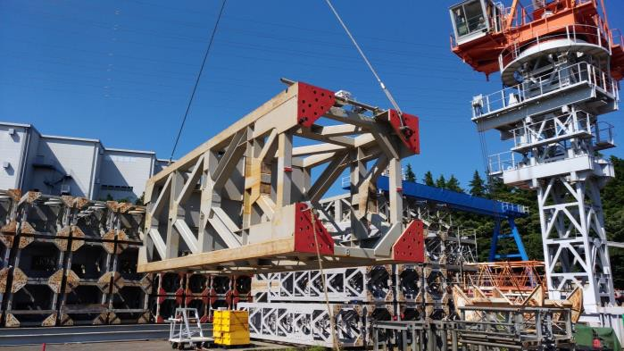
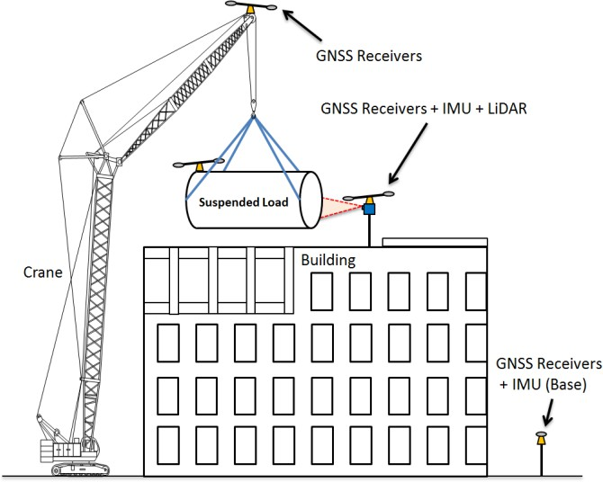
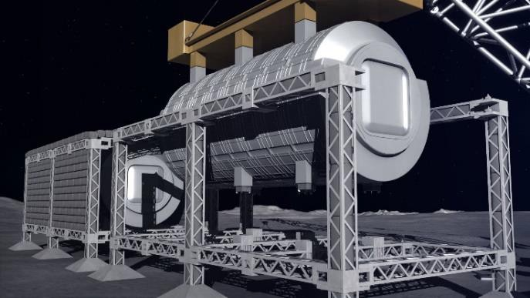
月面での位置決め・組立て
建築分野の無人化施工に関するシステム検討
概念検討に基づく 月面居住モジュールの組立状況図
遠隔クレーン作業のための位置決めシステム

Slide 14
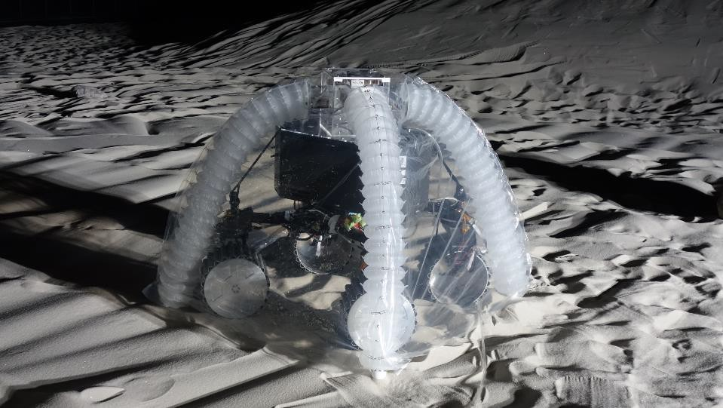
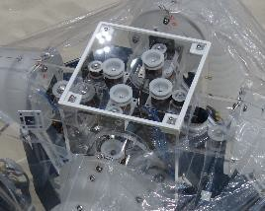
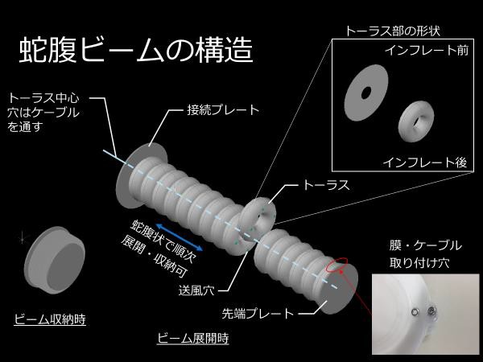
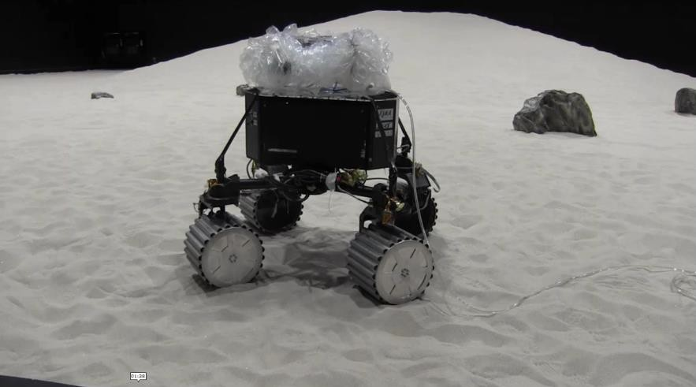
無人機インフレータブル構造物
月面ローバ越夜※シェルターの検討
（2019年 JAXA宇宙探査イノベーションハブ成果，JAXA-太陽工業-摂南大学-清水建設）
※『越夜』… 極寒の月の14日間の夜を越してシステムを再稼働すること．
インフレータブル構造物の膜膨張機能と断熱機能を念頭に，月面上でローバーから熱を逃がさないシェルターについて 概念検討を実施．
展開収納デモ時の様子（JAXA相模原宇宙探査フィールド）
バネとワイヤを膜構造と 併用することで少ないエ ネルギーで自動展開およ び自動収納を可能である ことを確認した．

